Slide 1
Violência, morte de desaparecimento de jovens negros e pobres no Brasil: Uma história antiga e atual
Marcelo Batista Nery
Núcleo de Estudos da Violência/USP
Audiência Pública: dados e indicadores sobre os homicídios de jovens
18 de maio de 2015

Slide 2
Jovens negros e pobres no Brasil
Historicamente observa-se a tendência dos jovens serem as principais vítimas, bem com os principais autores de crimes violentos, como
os homicídios.
Essa tendência, no entanto, dada a complexidade envolvida no fenômeno da violência, não pode ser explicada por um único fator (ou um conjunto restrito de fatores).

Slide 3
Jovens negros e pobres no Brasil
Existem fatores econômicos, infraestruturais, demográficos, entre outros, constantemente associados com as taxas crimes violentos, ao passo que outros fatores apresentam comportamento mais volátil.
Entretanto, também existem fatores “sociais”, no sentido mais amplo do termo, repetidamente associados com o risco de uma pessoa.

Slide 4
Jovens negros e pobres no Brasil
O risco de morte violenta uma pessoa da raça negra no Brasil é aumentada – para citar apenas dois pontos, como exemplo:
  Por questões “culturais” (tais como preconceitos, discriminações,
  estigmas etc.).
  Por questões “socioeconômicas” (tais como más condições médico-sanitários, habitacionais, educacionais etc. - que são parte de uma desigualdade social e econômica ainda mais ampla que atinge gravemente negros, bem como homossexuais e pessoas com deficiência etc.).

Slide 5
Jovens negros e pobres no Brasil
Ainda que a taxa de mortalidade por armas de fogo no Brasil seja 21,9 por 100 mil habitantes (Mapa da Violência 2015), temos que lembrar que essa é uma média nacional. A violência letal concentra-se em determinadas áreas e, recorrentemente, atinge grupos sociais específicos, devido aos fatores já mencionados (“culturais” e “socioeconômicos”).
Nota-se que "o aumento da violência no país", como identificado nos últimos anos, envolve, por exemplo, o aumento em Estados como Pará e Amazonas e a redução dos óbitos por homicídios em São Paulo.

Slide 6
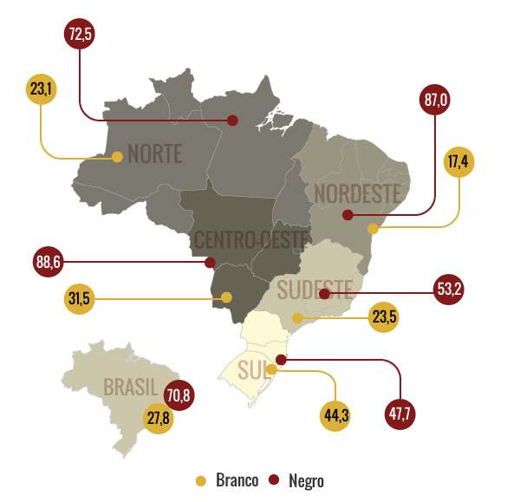
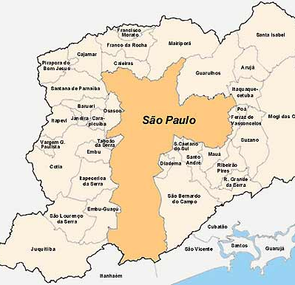
Taxa de homicídio entre jovens por raça/cor.
Brasil e regiões. 2012.
Fonte: IVJ – Violência e Desigualdade Racial 2015, ano base 2012 / Fórum Brasileiro de Segurança Pública.

Slide 7
1
9
9
5

Slide 8
Jornal do Brasil/Vox Populi, de abril de 1995
Questão: Negros e brancos, pobres e ricos recebem o mesmo tratamento para crimes iguais?
Para 80%, não há dúvida: o pobre será julgado mais rigorosamente; e 62% acreditam que o negro receberá punição mais pesada”.
Cf. Jornal do Brasil. Rio de Janeiro, 28/04/95, p.1.

Slide 9
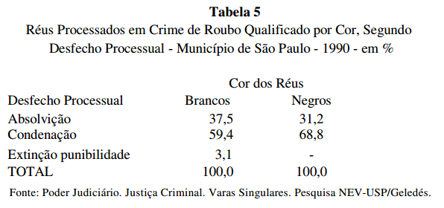
Pesquisas NEV-USP
Adorno, S. (1995). Discriminação racial e justiça criminal em São Paulo. Novos estudos, 43, 45-63.
Adorno, S. (1996). Racismo, criminalidade violenta e justiça penal: réus brancos e negros e perspectiva comparativa. Revista Estudos Históricos, 9 (18), 283-300.
Ambos os estudos constataram maior probabilidade da punição alcançar réus negros, pobres e migrantes. Em outras palavras, a punição parece revelar clara distinção de classe, configurando-se como poderoso instrumento de controle social.

Slide 10
1
9
9
1

Slide 11
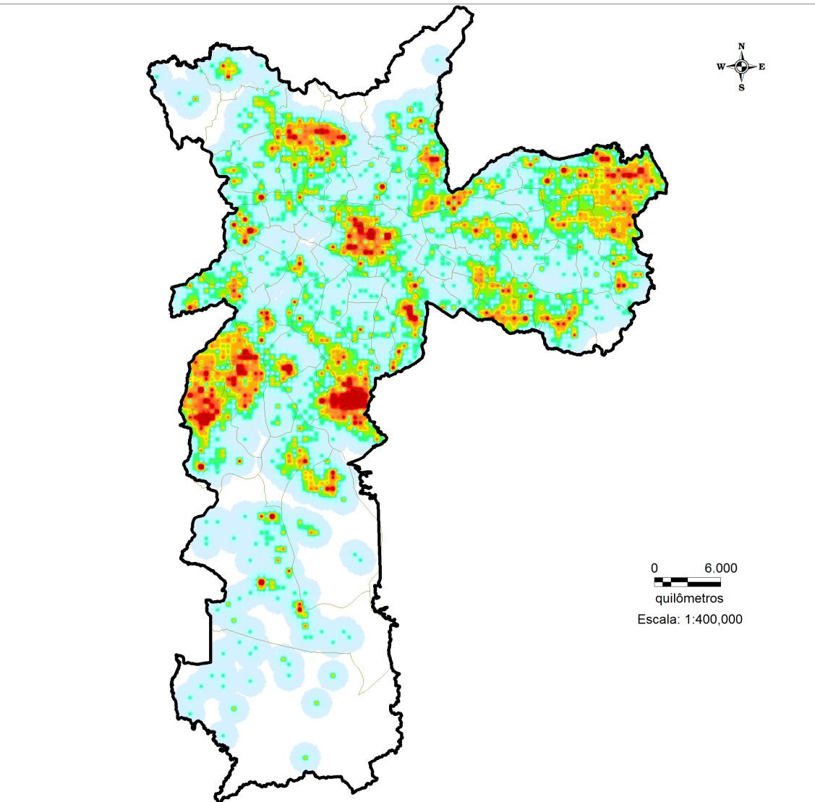
Densidade de homicídios dolosos
Município de São Paulo
1991
35
Distritos Censitários
Baixo
Alto
Fonte: Núcleo de Estudos da Violência da Universidade de São Paulo.
Elaboração: Marcelo Batista Nery.

Slide 12
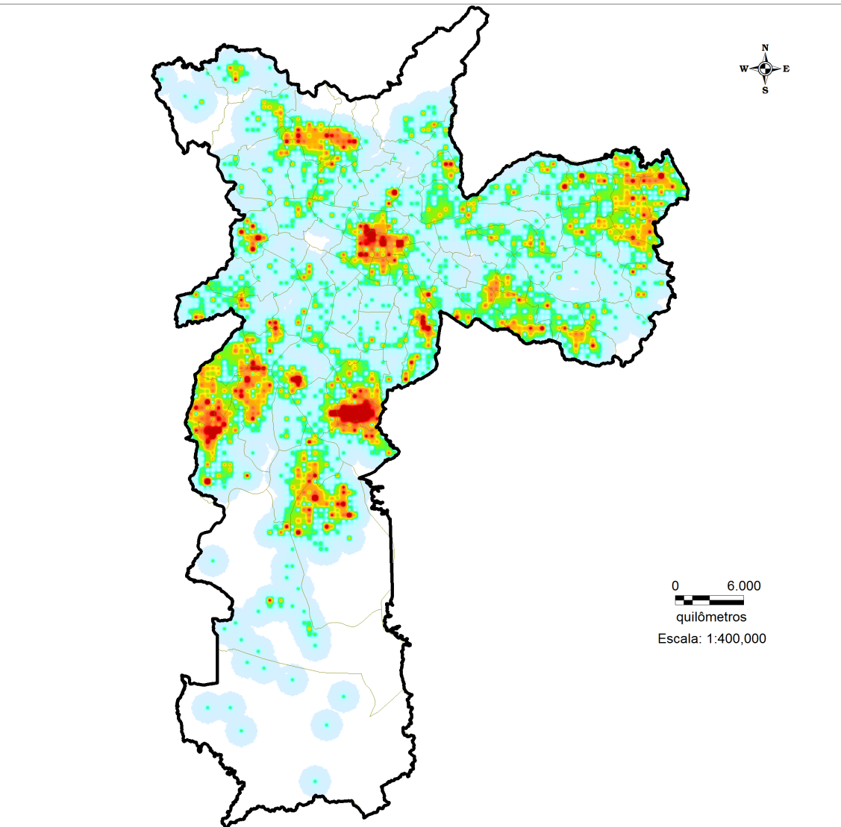
Densidade de homicídios dolosos
Município de São Paulo
1992
29
Distritos Censitários
Baixo
Alto
Fonte: Núcleo de Estudos da Violência da Universidade de São Paulo.
Elaboração: Marcelo Batista Nery.

Slide 13
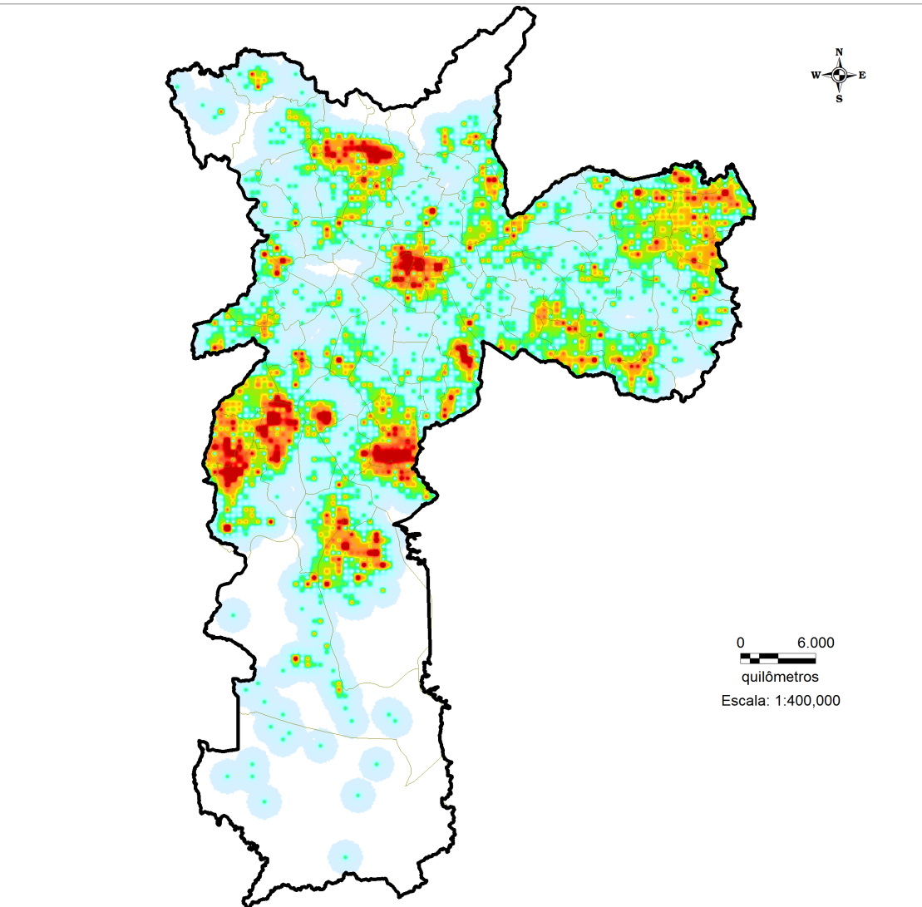
Densidade de homicídios dolosos
Município de São Paulo
1993
34
Distritos Censitários
Baixo
Alto
Fonte: Núcleo de Estudos da Violência da Universidade de São Paulo.
Elaboração: Marcelo Batista Nery.

Slide 14
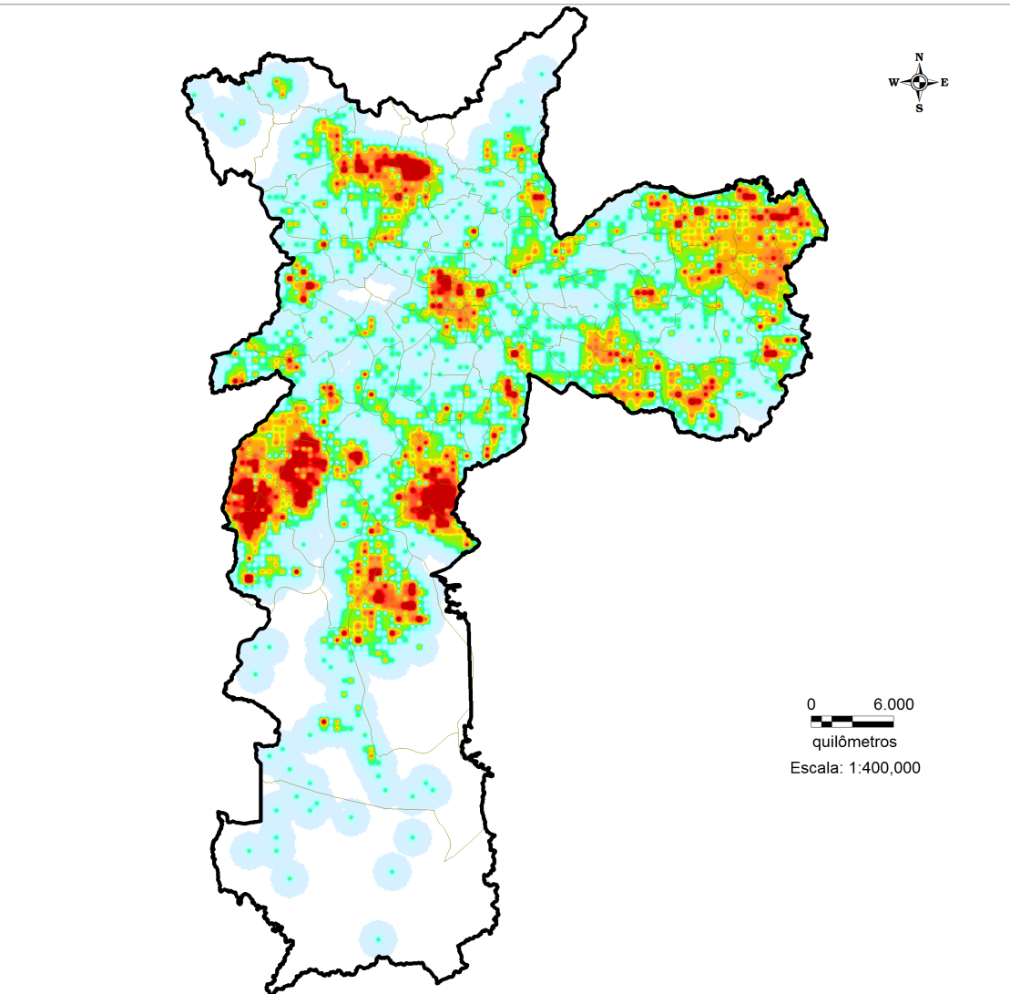
Densidade de homicídios dolosos
Município de São Paulo
1994
40
Distritos Censitários
Baixo
Alto
Fonte: Núcleo de Estudos da Violência da Universidade de São Paulo.
Elaboração: Marcelo Batista Nery.

Slide 15
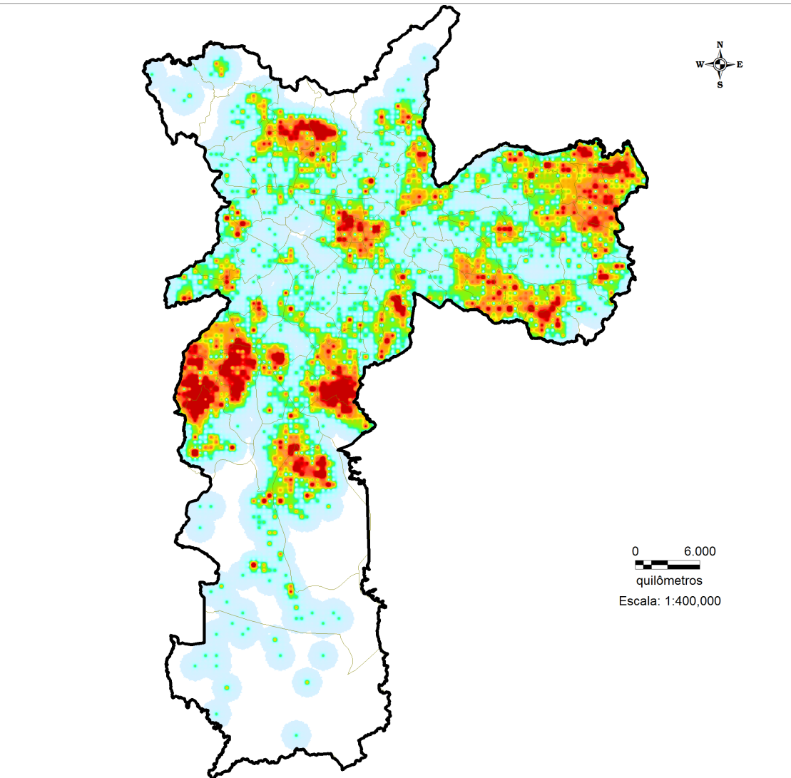
Densidade de homicídios dolosos
Município de São Paulo
1995
45
Distritos Censitários
Baixo
Alto
Fonte: Núcleo de Estudos da Violência da Universidade de São Paulo.
Elaboração: Marcelo Batista Nery.

Slide 16
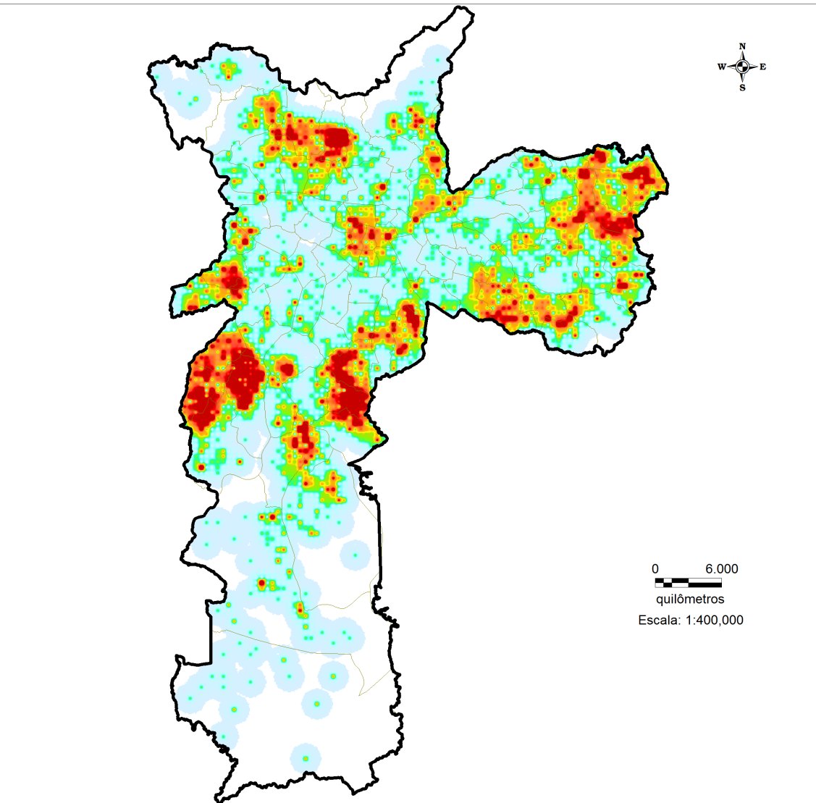
Densidade de homicídios dolosos
Município de São Paulo
1996
46
Distritos Censitários
Baixo
Alto
Fonte: Núcleo de Estudos da Violência da Universidade de São Paulo.
Elaboração: Marcelo Batista Nery.

Slide 17
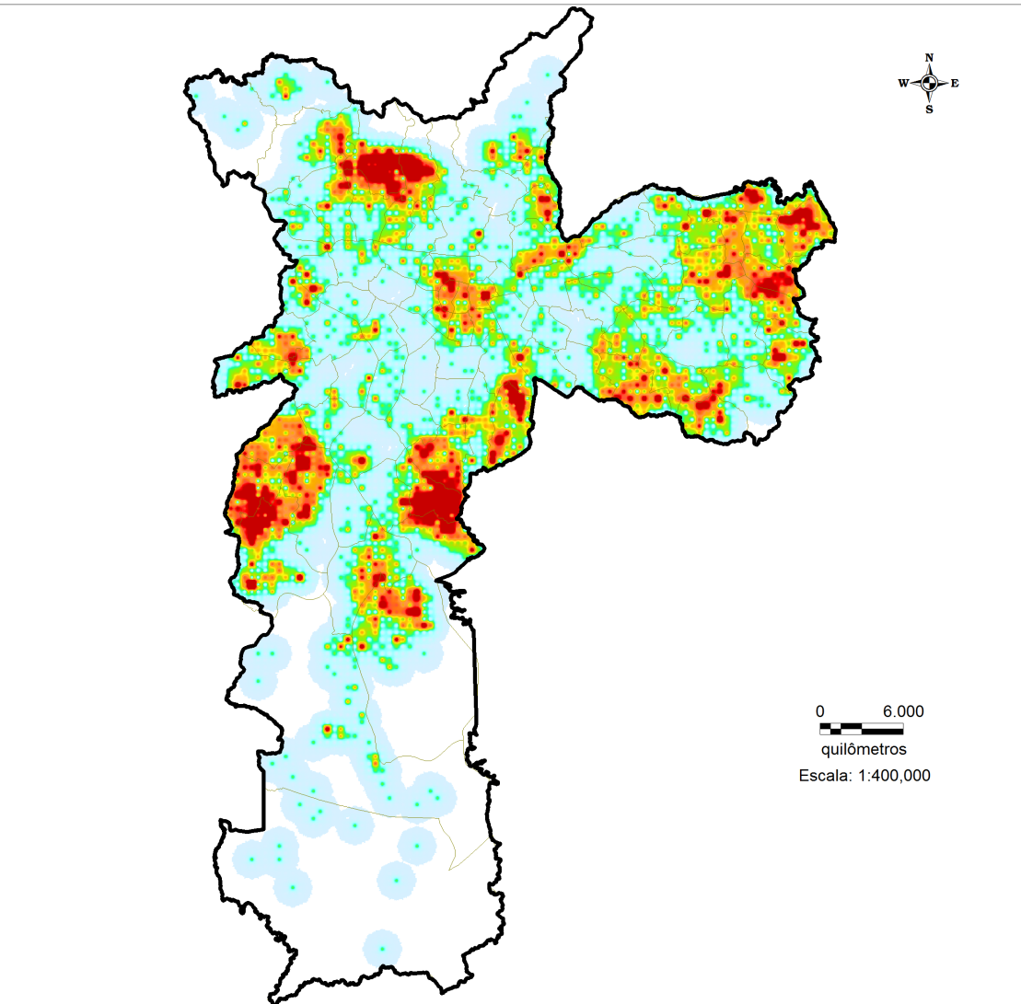
Densidade de homicídios dolosos
Município de São Paulo
1997
45
Distritos Censitários
Baixo
Alto
Fonte: Núcleo de Estudos da Violência da Universidade de São Paulo.
Elaboração: Marcelo Batista Nery.

Slide 18
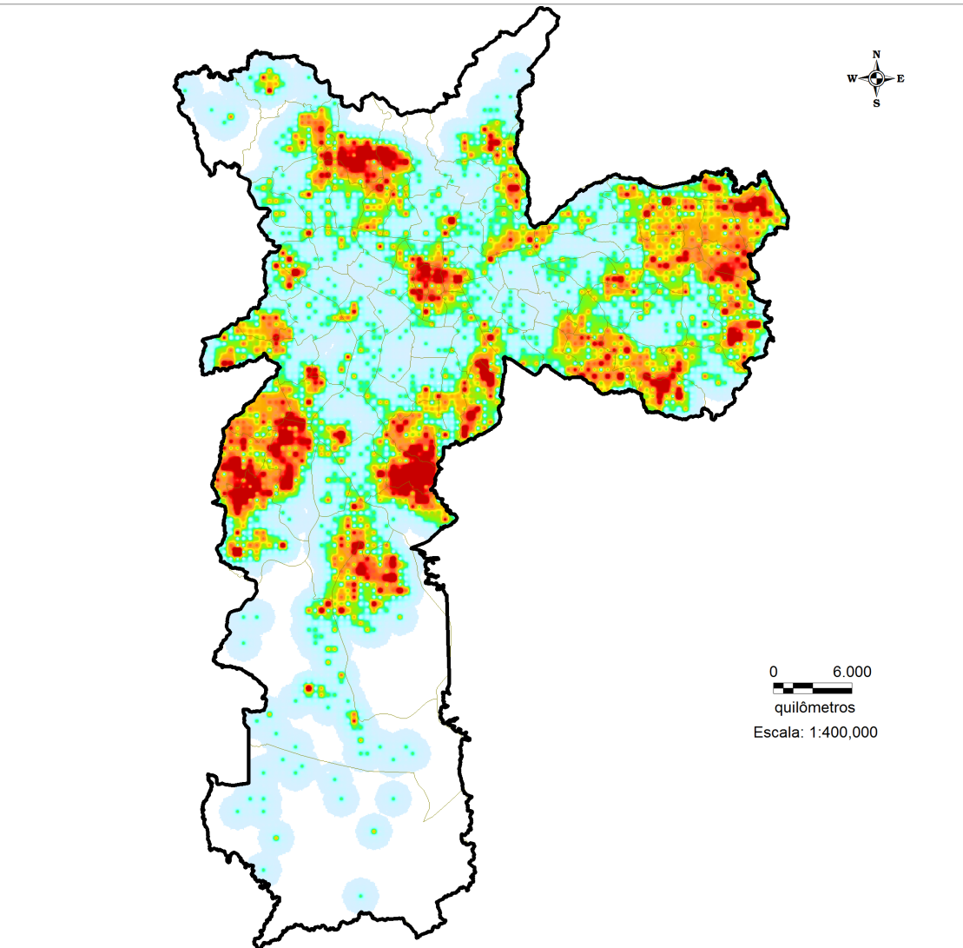
Densidade de homicídios dolosos
Município de São Paulo
1998
47
Distritos Censitários
Baixo
Alto
Fonte: Núcleo de Estudos da Violência da Universidade de São Paulo.
Elaboração: Marcelo Batista Nery.

Slide 19
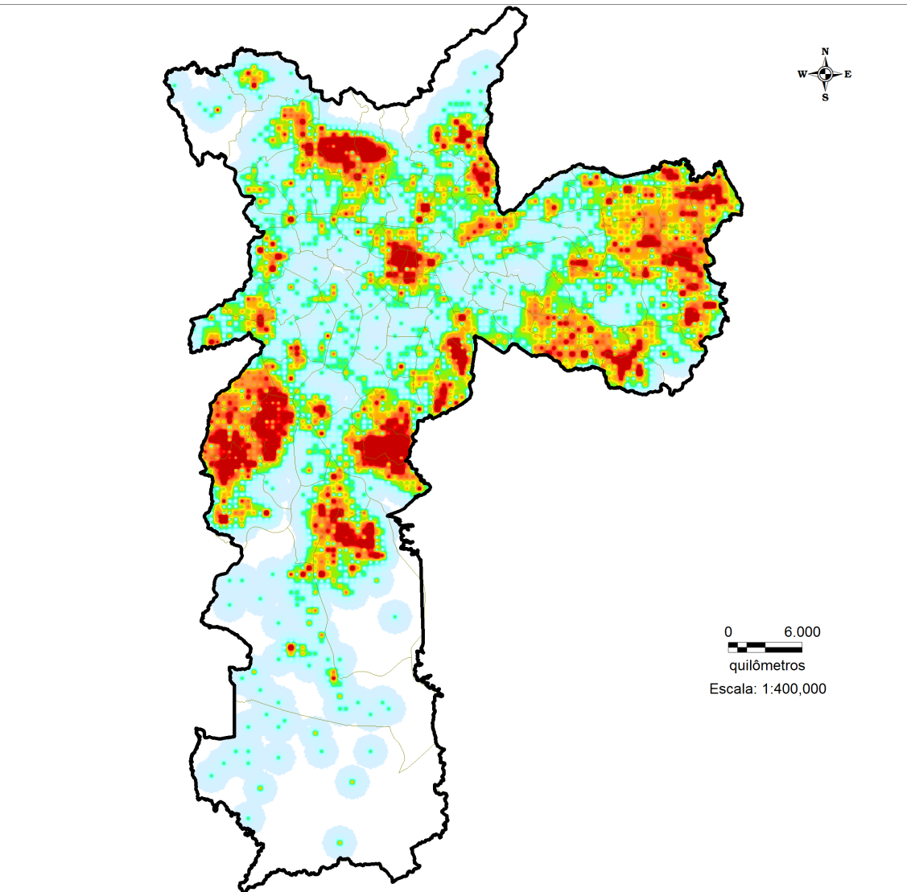
Densidade de homicídios dolosos
Município de São Paulo
1999
52
Distritos Censitários
Baixo
Alto
Fonte: Núcleo de Estudos da Violência da Universidade de São Paulo.
Elaboração: Marcelo Batista Nery.

Slide 20
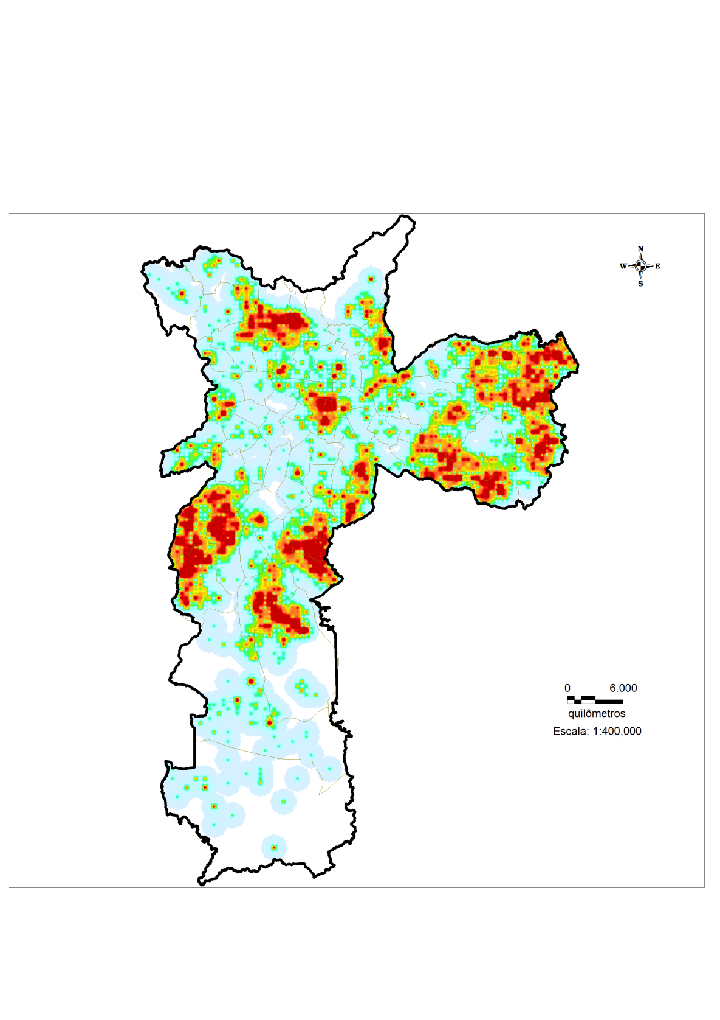
Densidade de homicídios dolosos
Município de São Paulo
2000
51
Distritos Censitários
Baixo
Alto
Fonte: Núcleo de Estudos da Violência da Universidade de São Paulo.
Elaboração: Marcelo Batista Nery.

Slide 21
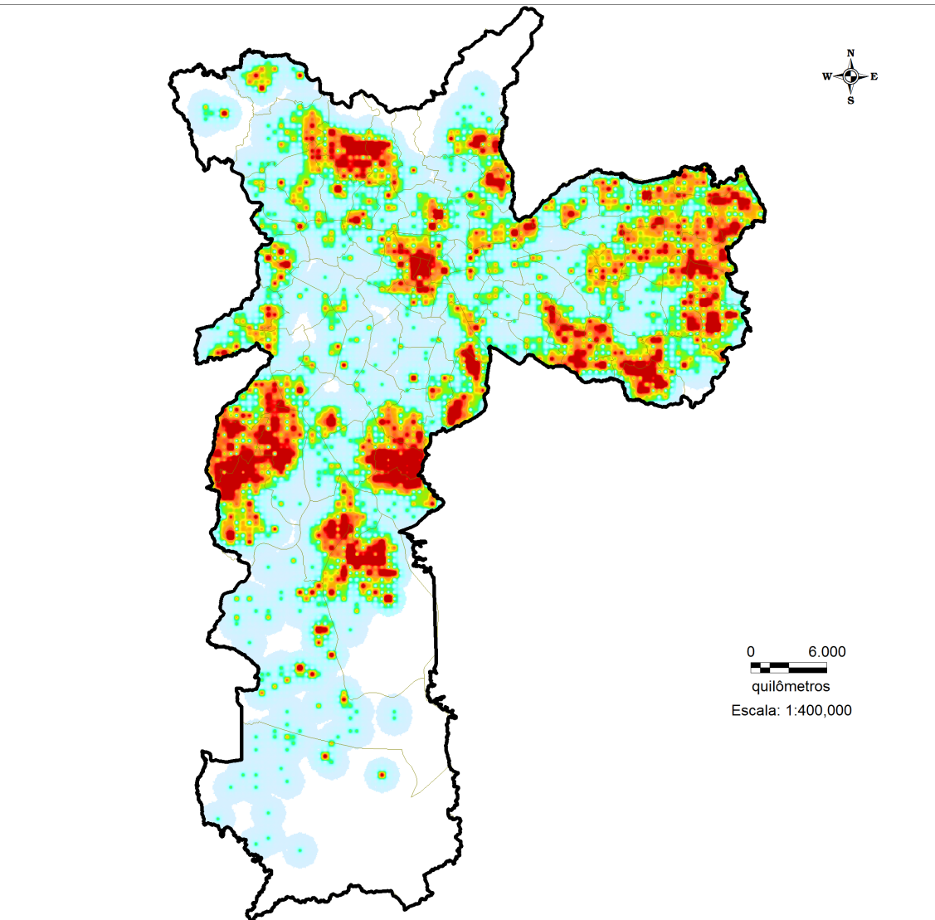
Densidade de homicídios dolosos
Município de São Paulo
2001
49
Distritos Censitários
Baixo
Alto
Fonte: Núcleo de Estudos da Violência da Universidade de São Paulo.
Elaboração: Marcelo Batista Nery.

Slide 22
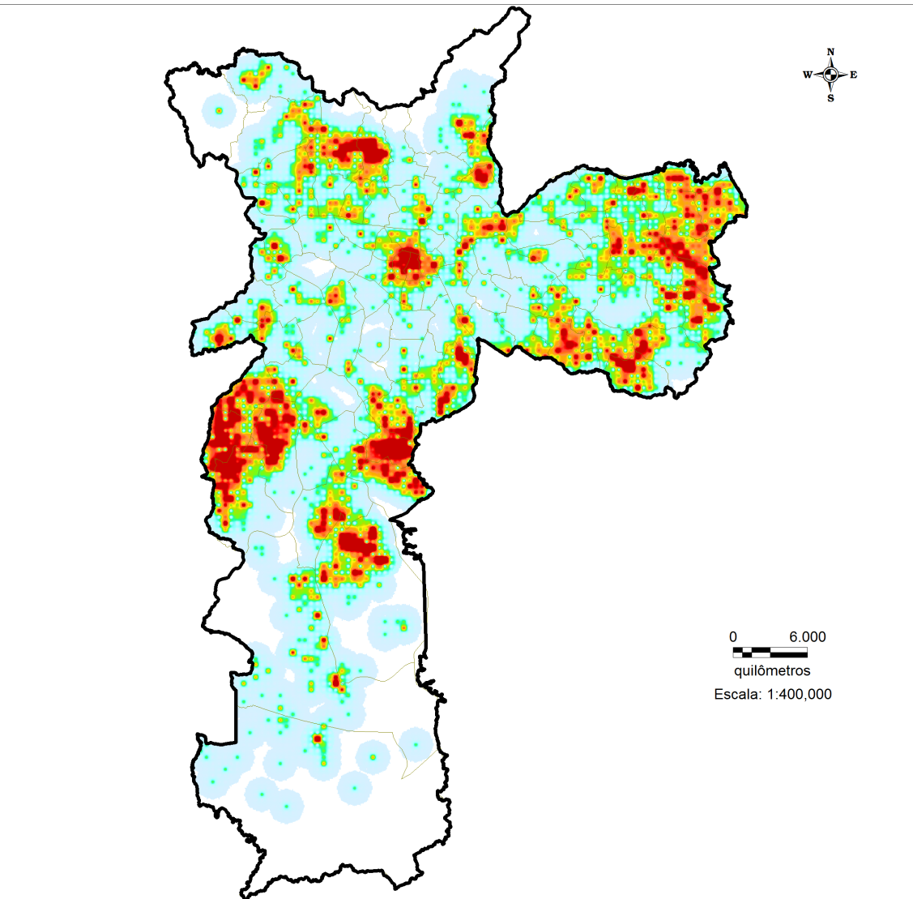
Densidade de homicídios dolosos
Município de São Paulo
2002
44
Distritos Censitários
Baixo
Alto
Fonte: Núcleo de Estudos da Violência da Universidade de São Paulo.
Elaboração: Marcelo Batista Nery.

Slide 23
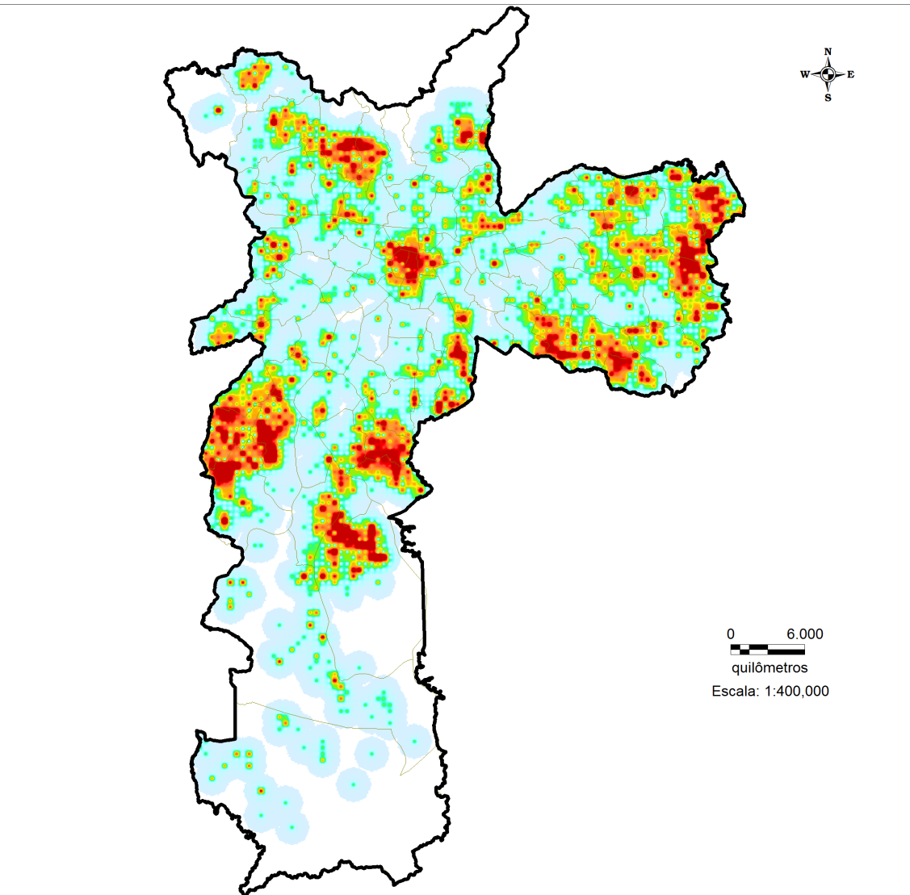
Densidade de homicídios dolosos
Município de São Paulo
2003
40
Distritos Censitários
Baixo
Alto
Fonte: Núcleo de Estudos da Violência da Universidade de São Paulo.
Elaboração: Marcelo Batista Nery.

Slide 24
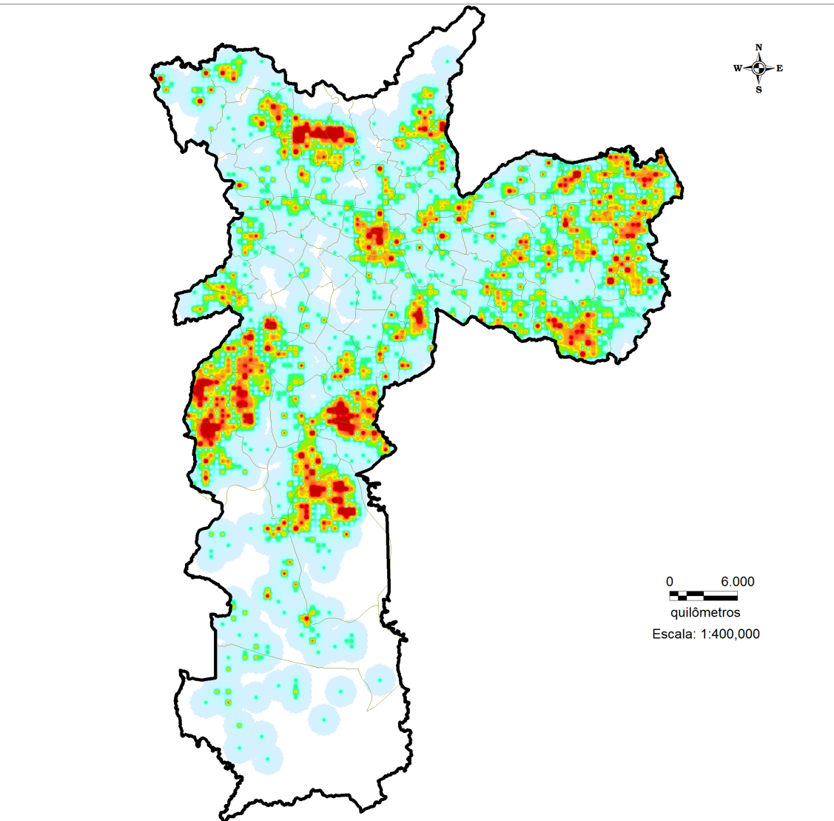
Densidade de homicídios dolosos
Município de São Paulo
2004
31
Distritos Censitários
Baixo
Alto
Fonte: Núcleo de Estudos da Violência da Universidade de São Paulo.
Elaboração: Marcelo Batista Nery.

Slide 25
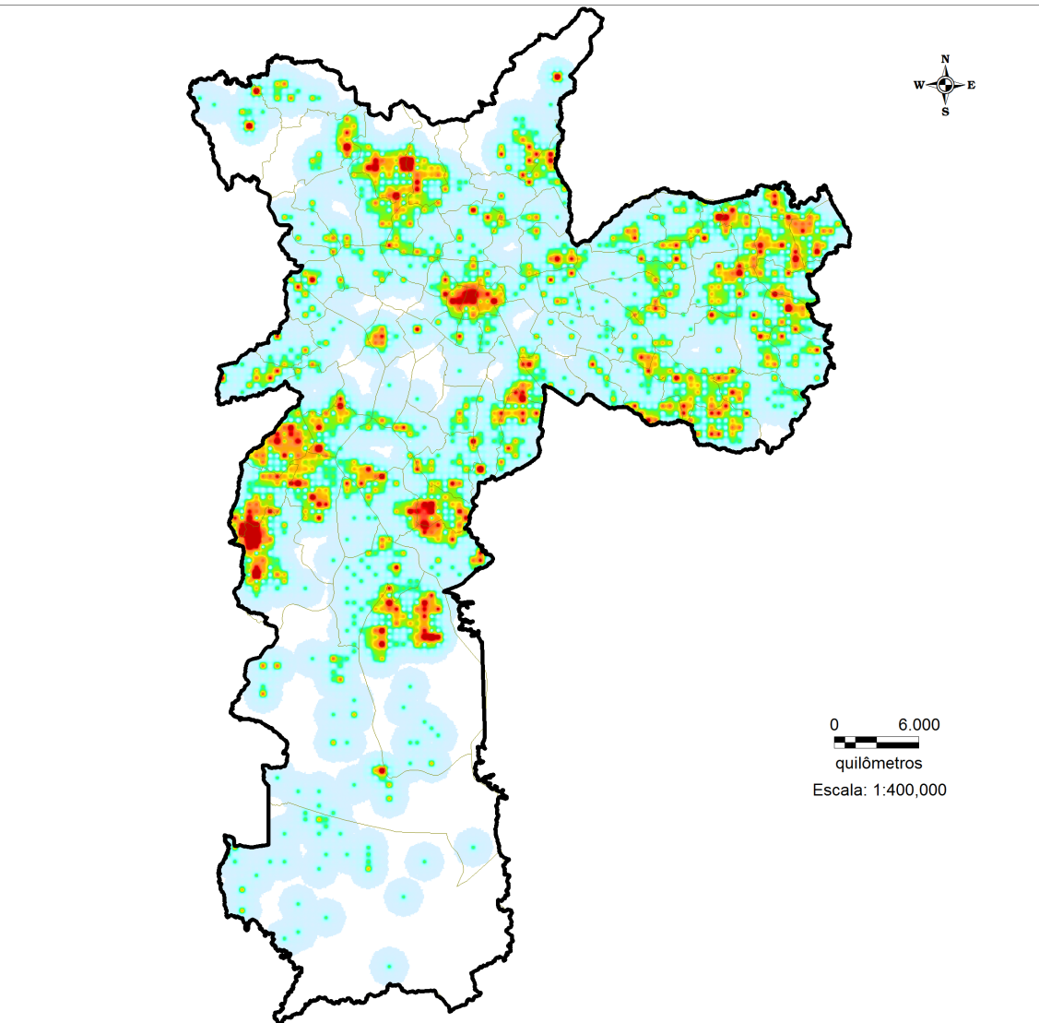
Densidade de homicídios dolosos
Município de São Paulo
2005
23
Distritos Censitários
Baixo
Alto
Fonte: Núcleo de Estudos da Violência da Universidade de São Paulo.
Elaboração: Marcelo Batista Nery.

Slide 26
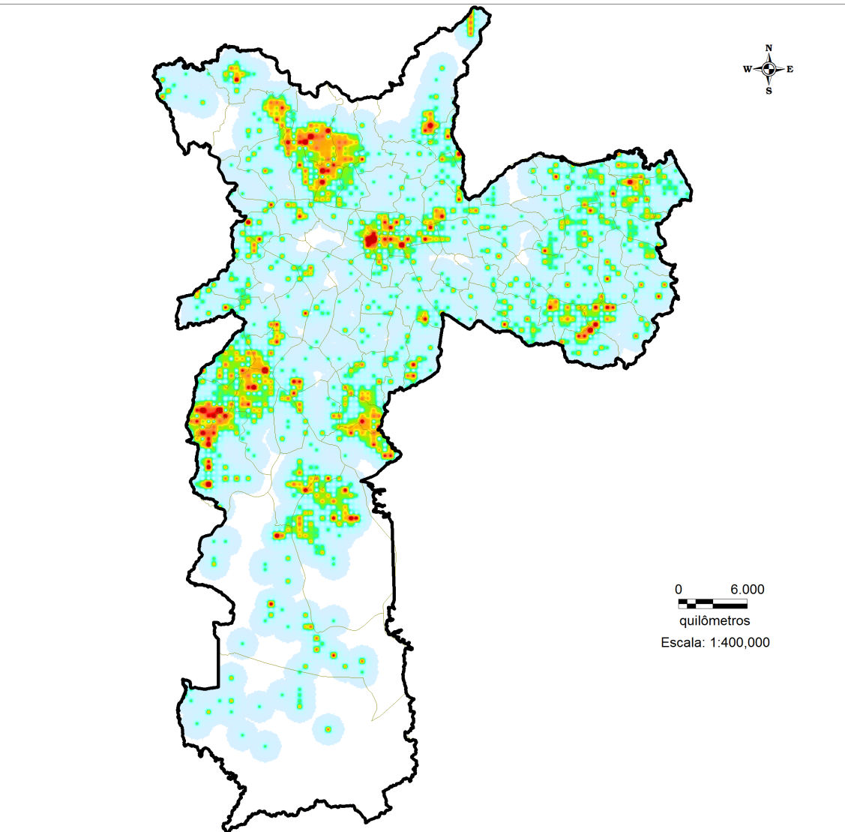
Densidade de homicídios dolosos
Município de São Paulo
2006
18
Distritos Censitários
Baixo
Alto
Fonte: Núcleo de Estudos da Violência da Universidade de São Paulo.
Elaboração: Marcelo Batista Nery.

Slide 27
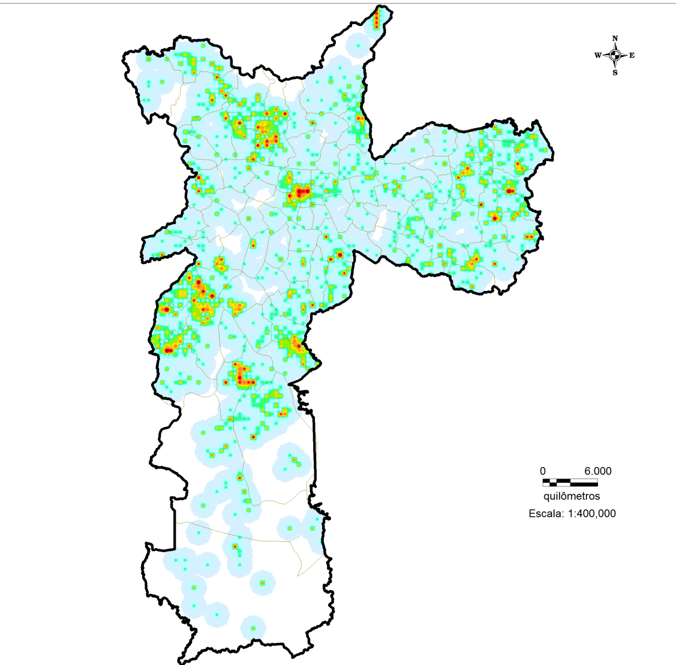
Densidade de homicídios dolosos
Município de São Paulo
2007
14
Distritos Censitários
Baixo
Alto
Fonte: Núcleo de Estudos da Violência da Universidade de São Paulo.
Elaboração: Marcelo Batista Nery.

Slide 28
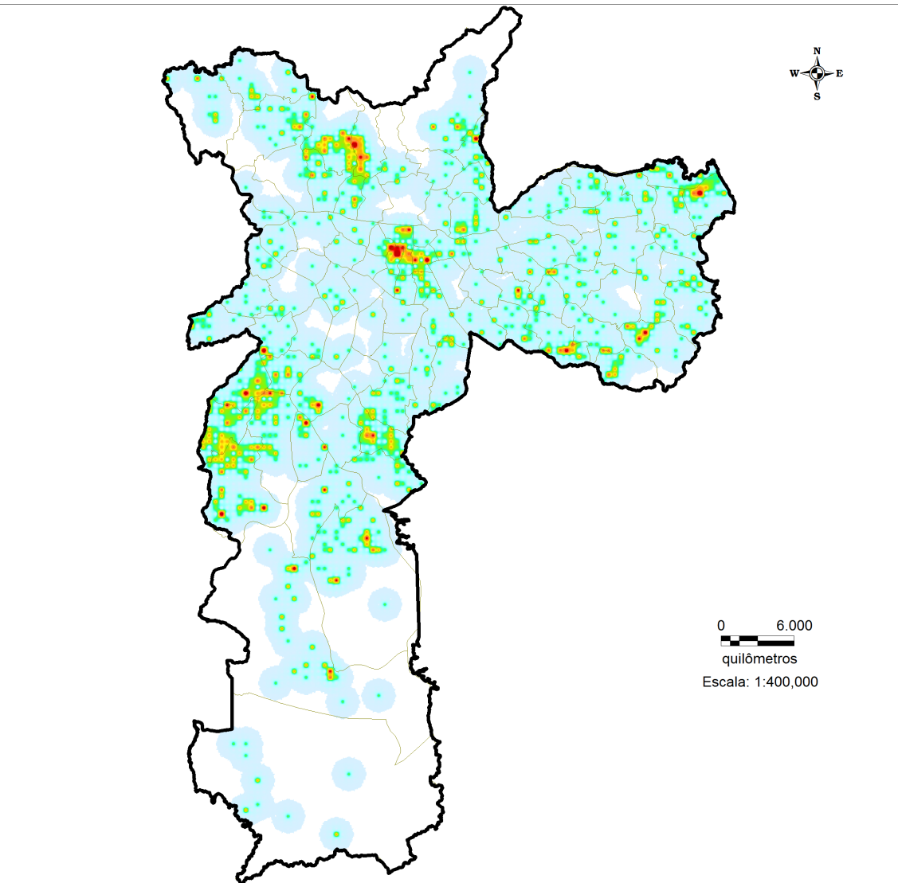
Densidade de homicídios dolosos
Município de São Paulo
2008
11
Distritos Censitários
Baixo
Alto
Fonte: Núcleo de Estudos da Violência da Universidade de São Paulo.
Elaboração: Marcelo Batista Nery.

Slide 29
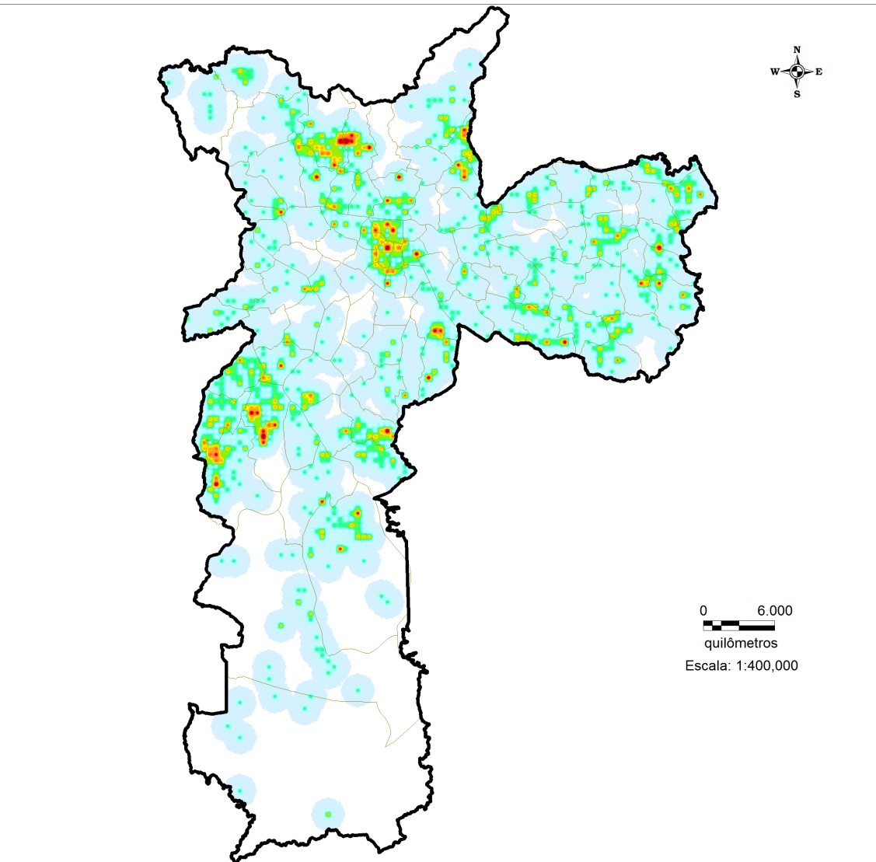
Densidade de homicídios dolosos
Município de São Paulo
2009
11
Distritos Censitários
Baixo
Alto
Fonte: Núcleo de Estudos da Violência da Universidade de São Paulo.
Elaboração: Marcelo Batista Nery.

Slide 30
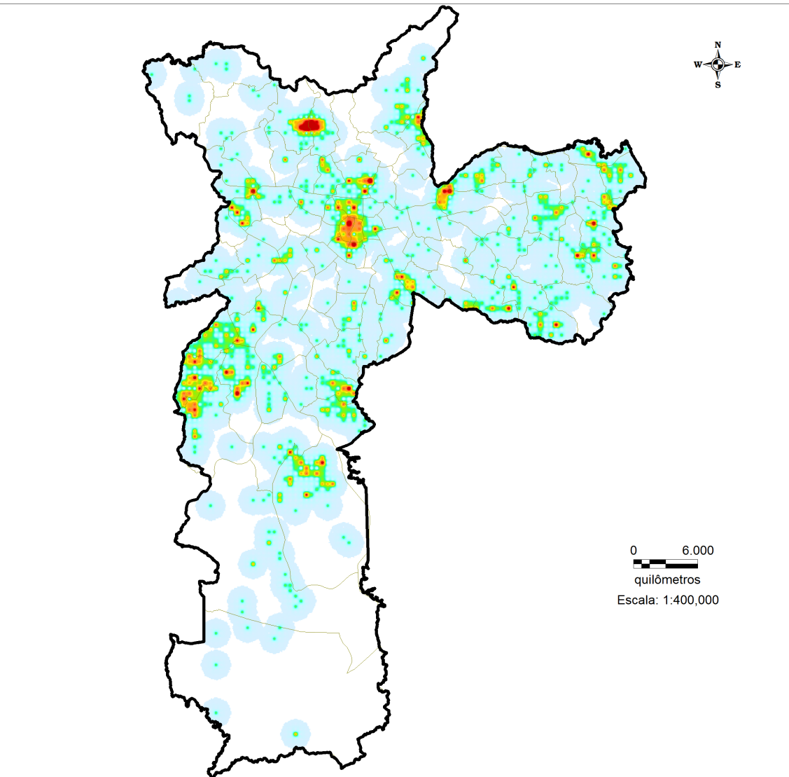
Densidade de homicídios dolosos
Município de São Paulo
2010
11
Distritos Censitários
Baixo
Alto
Fonte: Núcleo de Estudos da Violência da Universidade de São Paulo.
Elaboração: Marcelo Batista Nery.

Slide 31
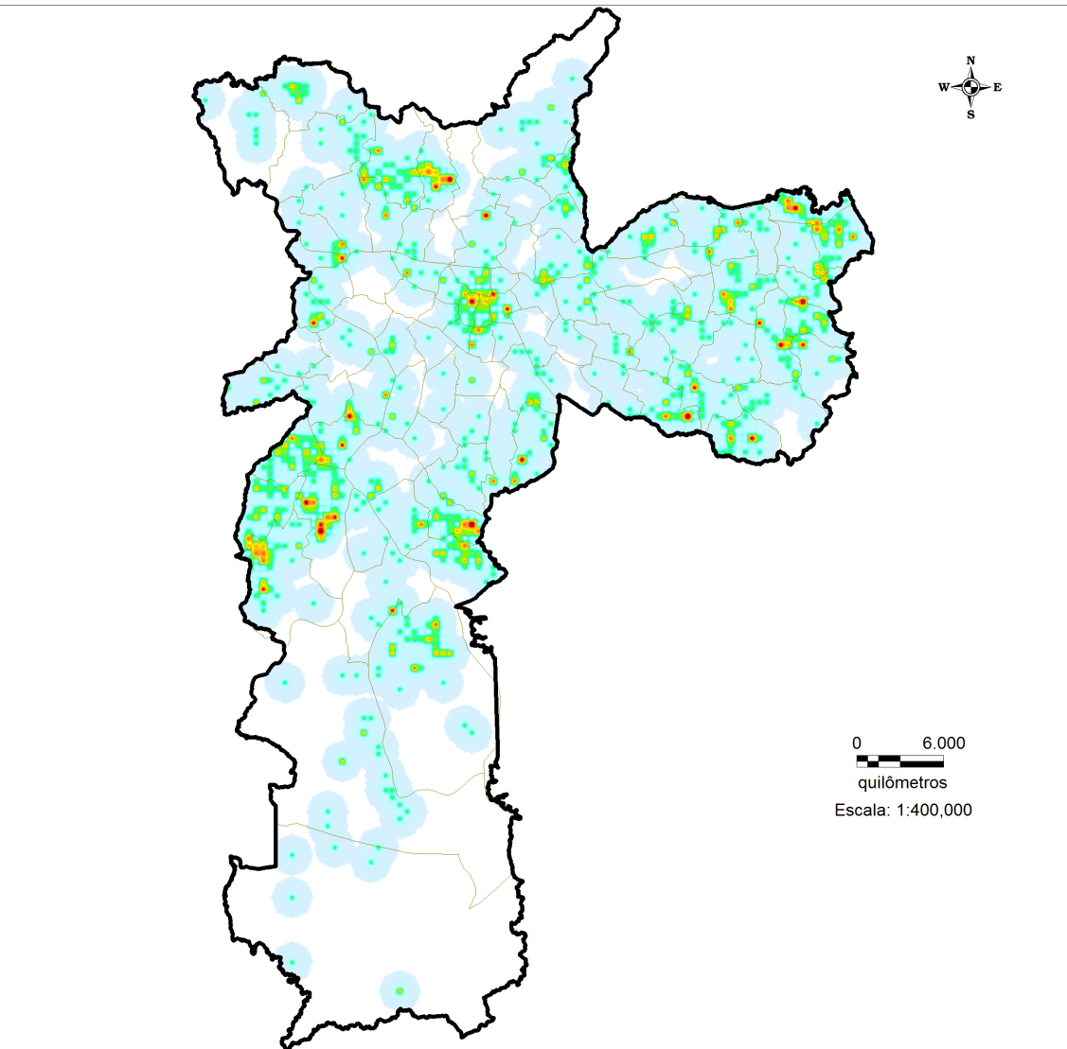
Densidade de homicídios dolosos
Município de São Paulo
2011
09
Distritos Censitários
Baixo
Alto
Fonte: Núcleo de Estudos da Violência da Universidade de São Paulo.
Elaboração: Marcelo Batista Nery.

Slide 32
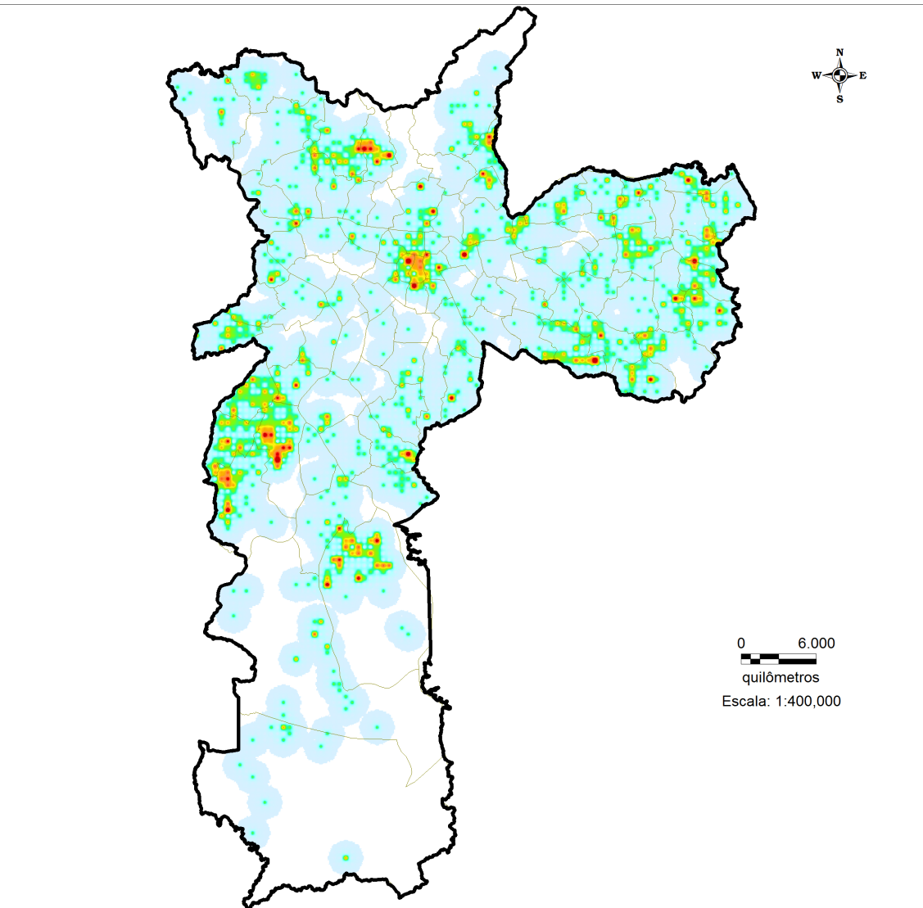
Densidade de homicídios dolosos
Município de São Paulo
2012
12
Distritos Censitários
Baixo
Alto
Fonte: Núcleo de Estudos da Violência da Universidade de São Paulo.
Elaboração: Marcelo Batista Nery.

Slide 33
1
9
9
8
2
0
0
8

Slide 34
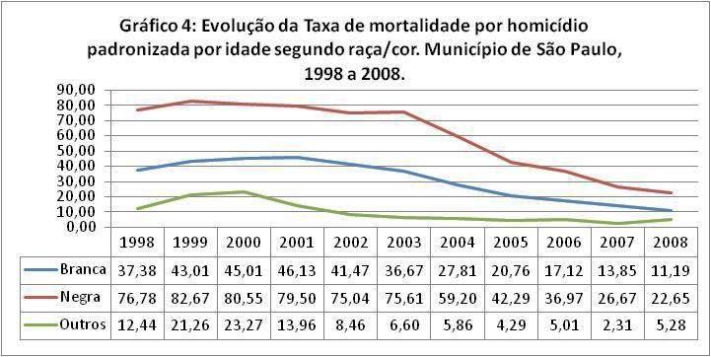
Peres MFT et al. Queda dos homicídios em São Paulo, Brasil: uma análise descritiva. Revista Panamericana de Salud Publica. 2011; 29(1):17–26

Slide 35
2
0
0
0
2
0
0
8

Slide 36
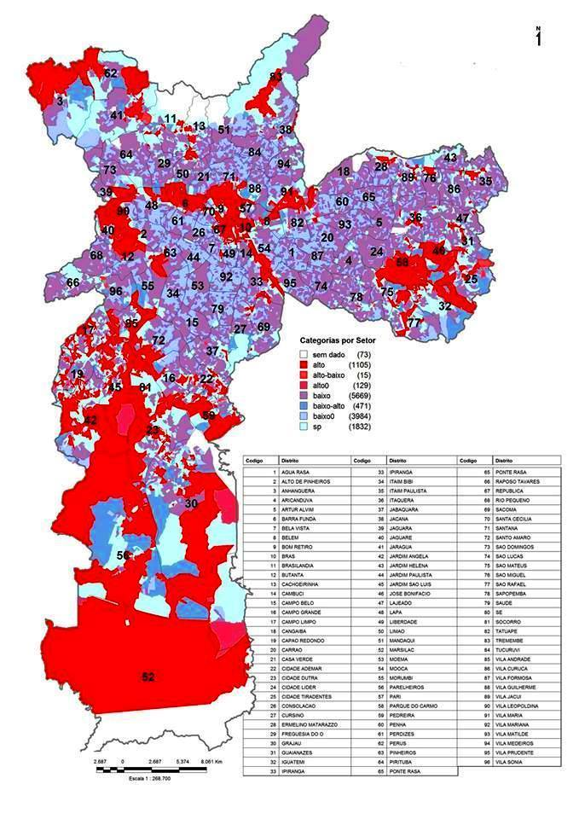
Padrão de homicídios dolosos
Município de São Paulo
2000-2008

Slide 37
2
0
0
0
2
0
0
8

Slide 38
Densidade de homicídios dolosos
Município de São Paulo
2000 2008
Distritos Censitários
Baixo
Alto
Fonte: Núcleo de Estudos da Violência da Universidade de São Paulo.
Elaboração: Marcelo Batista Nery.

Slide 39
Homicídios de Jovens
A eficácia das medidas para a redução das mortes violentas está relacionada a capacidade de:
  diagnosticar os problemas (o que pressupõem a transparência das informações e a existência de dados qualificados).
  realizar ações orientadas por esse diagnóstico.
  avaliar o impacto das ações (por estudos que não sejam contratados por apresentar o menor preço, como ocorre comumente).
  constituir uma tradição de inteligência criminal e de segurança pública, que envolva a sociedade civil e conte profissionais em número satisfatório e suficientemente capacitados.

Slide 40
Homicídios de Jovens
A eficácia das medidas para a redução das mortes violentas está relacionada a capacidade de:
  combater preconceitos, discriminações, estigmas etc.
  minimizar desigualdades socioeconômicas.

Slide 41


Marcelo Batista Nery
Sociólogo e Tecnólogo, especialista em geoprocessamento e estudos urbanos, com ênfase em análise espacial, técnicas de estatística multivariada, componentes da dinâmica demográfica e sociologia da violência.
Contatos
Email
mbnery@usp.br
Site
www.mbnery.net
Facebook
Sociologia e Geoinformação
Twitter
mbnery_net
Núcleo de Estudos da Violência da USP
Centro de Pesquisa, Inovação e Difusão
Fundação de Amparo à Pesquisa do Estado de São Paulo
Instituto Nacional de Ciência e Tecnologia Violência,
Democracia e Segurança Cidadã
2015
Coordenação
Sérgio Adorno - Nancy Cardia - Fernando Salla
Endereço
Av. Professor Almeida Prado, 520 - Cidade Universitária - CEP 05508-070 - São Paulo - SP - Brasil
55 (11) 3091-4951
site@nevusp.org

